Slide 1


简单
VISION PLAN
专注
手机外壳外观检测视觉方案（2D）
共创
共赢

Slide 2

01
项目描述
02
项目验证
目录
03
配置清单
04
逻辑流程
CONTENTS
05
评估结果&注意事项
06
售后服务

Slide 3

01
项目描述
●产品名称：手机外壳
●检测内容：表面划伤
●产品材质：塑料
●产品颜色：白色
●检测区域(mm × mm)：180.0 * 120.0
●最大工作距离(mm)：不限制
●最小工作距离(mm)：不限制
●来料方式：固定
●最小缺陷分辨要求(mm)：0.8
●检测节拍(pcs/min)：60
●检测时产品运动速度(m/s)：0
●工作距离(mm)：466
方案布局图

Slide 4

02
项目验证
参数名称 | 参数值
面阵相机型号 | A5031M/CU815
面阵相机类型 | 面阵相机
相机接口类型 | USB3.0
相机像素 | 640 * 480
镜头型号 | MVL-HF0828M-6MPE
镜头品牌 | hikvision
镜头焦距 | 8mm
镜头接口 | C
A(工作距离) = 466mm, B(视野宽度) = 132mm, C(视野长度) = 198mm
视野图

Slide 5

02
项目验证
检测流程

Slide 6

03
配置清单
系
统
构
成

Slide 7

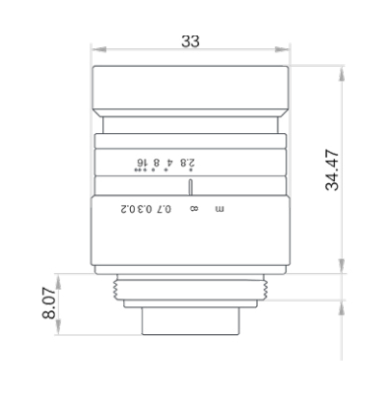
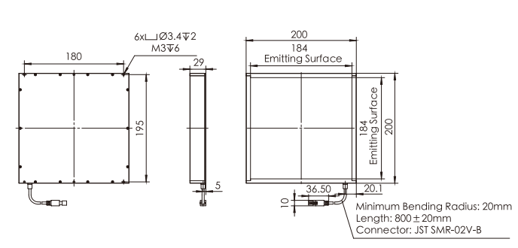
03
配置清单
光源尺寸图
相机尺寸图
镜头尺寸图

Slide 8
03
配置清单
序号 | 名称 | 型号 | 单位 | 数量 | 厂家
1 | 面阵相机 | A5031M/CU815 | 台 | 1 | dahua
2 | 镜头 | MVL-HF0828M-6MPE | 个 | 1 | hikvision
3 | 光源 | OPT-IFLA200200 | 个 | 1 | OPT
4 | 工控机 | - | 台 | 1 | -
5 | 显示器 | - | 台 | 1 | -
6 | 软件 | MechMind-DLK | 套 | 1 | MechMind

Slide 9
04
逻辑流程
逻辑流程
├── 图像采集
│ └── 使用工业相机采集白色塑料手机外壳表面图像，确保光照均匀且无反光干扰
├── 预处理
│ ├── 设置ROI区域（180×120mm检测范围）
│ └── 调整图像对比度增强划痕特征
├── 表面划伤检测
│ ├── 导入标注数据（包含正常/划伤样本）
│ ├── 使用缺陷分割模块进行像素级缺陷分割
│ ├── 配置数据增强参数（旋转±5°、亮度±10%）
│ └── 训练高速度模型（输入尺寸1024×683）
├── 结果处理
│ ├── 输出缺陷区域坐标及面积
│ └── 根据缺陷面积阈值判定NG（≥0.8mm²）
└── 统计处理
└── 记录每批次检测良率及典型缺陷分布

Slide 10
05
评估结果&注意事项
05 评估结果 & 注意事项
现场环境
相机安装
物料一致性
暂无现场环境相关信息
暂无相机安装相关信息
暂无物料一致性相关信息

Slide 11

06
售后服务
该设备上线后使用初期，我们会派专人进行全程跟踪；
处理解决可能发生的设备异常；
对现场人员进行培训指导；
设备调试完成后：售后服务一年；
若客户提出设备升级需求，我们会及时为您提供升级新方案。

Slide 12





机器视觉方案提供商
0535-2162897
www.ytzrtx.com
image@ytzrtx.com
山东省烟台市经济技术开发区泰山路86号内1号

